Slide 1
Анализ работы ГБОУ СОШ с. Марьевка
за 2022 - 2023 учебный год

Slide 2
Национальный проект «Образование»,
в который ГБОУ СОШ с. Марьевка включилась 1 сентября 2019 года, направлен на достижение национальной цели Российской Федерации, определенной Президентом России Владимиром Путиным, — обеспечение возможности самореализации и развития талантов.

Slide 3
Организация учебного процесса
Учебный план школы составлен с учетом максимально допустимого количества часов, рассчитан на пятидневную неделю в 1-11 классах в соответствии с требованиями СанПин.
Уроки проводились в первую смену.
Вторая половина дня предназначалась для занятий, связанных с внеурочной деятельностью, индивидуальной работой с обучающимися.
63% элективных курсов и предметов, изучаемых на углублённом уровне, проводились в первую половину дня.

Slide 4
Количественные показатели
 | Класс-комплекты
ГБОУ СОШ с. Марьевка | 12
Краснополянский филиал ГБОУ СОШ с. Марьевка | 5
Количество обучающихся: 188-186 | На начало года | На конец года
ГБОУ СОШ с. Марьевка | 171 | 171
Краснополянский филиал ГБОУ СОШ с. Марьевка | 19 | 16

Slide 5
Дети с ОВЗ
Всего детей с ОВЗ – 18 человек
Интегрировано обучалось – 12 человек
Индивидуально на дому – 5+1
классы |  | 1 | 2 | 3 | 4 | 5 | 6 | 7 | 8 | 9
ГБОУ СОШ с. Марьевка | интегрировано | 1 | 1 | 1 | 3 |  |  | 1 | 1 | 2
 | на дому |  | 1 |  | 1 |  | 3
Краснополянский филиал ГБОУ СОШ с. Марьевка | интегрировано |  |  |  | 1 | 1
 | на дому |  |  |  |  |  |  | 1

Slide 6
 | 1 | 2 | 3 | 4 | 5 | 6 | 7 | 8 | 9 | 10 | 11
Отличники - 14 чел. | - | 1 | 3 | 2 | - | 3 | 2 | 1 | 2 | - | -
Хорошисты – 54 чел. | - | 6 | 5 | 7 | 10 | 9 | 7 | 3 | 24 | - | 3
Неуспевающие – 1 чел. | -

Slide 8
Управленческие решения
Зам. директора по УВР совместно с руководителями МО, учителями-предметниками спланировать коррекционную работу в 1-11 классах с целью ликвидации пробелов в знаниях обучающихся, повышения уровня обученности и качества знаний.
2. Учителям активно использовать различные технологии , формы и методы обучения для повышения интереса у школьников к предмету.
3. Классным руководителям строго следить за пропусками занятий обучающимися без уважительной причины.
4. Учителям-предметникам систематически проводить детальный анализ результатов диагностических работ на заседаниях методических предметных объединений, вести строгий контроль за динамикой обучения каждого ученика и класса в целом.

Slide 9
2.Результаты ГИА-2023 (ОГЭ)
В 2022-2023 уч. году выпускникам 9 класса при аттестации за курс основной школы необходимо было сдать 4 экзамена:
русский язык и математику в обязательном порядке;
2 предмета по выбору обучающегося.
Каждая оценка, полученная на ОГЭ, влияла
на оценку в аттестате.

Slide 10
Динамика результатов ОГЭ по русскому языку
Получили отметку | 2022 г. |  | 2023 г.
 | чел. | % | чел. | %
«2» | 0 | 0 | 0 | 0
«3» (выпускники преодолели границу «3» с минимальным запасом в 1-2 балла) | 0 | 0 | 1 | 6
«3» (без учета предыдущей категории «3») | 2 | 20 | 4 | 24
«4» | 6 | 60 | 6 | 34
«5» (выпускники преодолели границу «5» с минимальным запасом в 1-2 балла) | 2 | 20 | 2 | 12
«5» (без учета предыдущей категории «5») | 0 | 0 | 4 | 24

Slide 11
Динамика результатов ОГЭ по математике
Получили отметку | 2022 г. |  | 2023 г.
 | чел. | % | чел. | %
«2» | 0 | 0 | 0 | 0
«3» (выпускники преодолели границу «3» с минимальным запасом в 1-2 балла) | 1 | 10 | 0 | 0
«3» (без учета предыдущей категории «3») | 7 | 70 | 7 | 41
«4» | 2 | 20 | 7 | 41
«5» (выпускники преодолели границу «5» с минимальным запасом в 1-2 балла) | 0 | 0 | 0 | 0
«5» (без учета предыдущей категории «5») | 0 | 0 | 3 | 18

Slide 12
Динамика результатов ОГЭ по обществознанию
Получили отметку | 2022 г. |  | 2023 г.
 | чел. | % | чел. | %
«2» | 0 | 0 | 0 | 0
«3» (выпускники преодолели границу «3» с минимальным запасом в 1-2 балла) | 2 | 40 | 1 | 11
«3» (без учета предыдущей категории «3») | 1 | 20 | 5 | 56
«4» | 2 | 40 | 2 | 22
«5» (выпускники преодолели границу «5» с минимальным запасом в 1-2 балла) | 0 | 0 | 0 | 0
«5» (без учета предыдущей категории «5») | 0 | 0 | 1 | 11

Slide 13
Динамика результатов ОГЭ по географии
Получили отметку | 2022 г. |  | 2023 г.
 | чел. | % | чел. | %
«2» | 0 | 0 | 0 | 0
«3» (выпускники преодолели границу «3» с минимальным запасом в 1-2 балла) | 1 | 10 | 1 | 11
«3» (без учета предыдущей категории «3») | 5 | 56 | 0 | 0
«4» | 2 | 22 | 4 | 44
«5» (выпускники преодолели границу «5» с минимальным запасом в 1-2 балла) | 1 | 11 | 1 | 11
«5» (без учета предыдущей категории «5») | 0 | 0 | 3 | 34

Slide 14
Динамика результатов ОГЭ по биологии
Получили отметку | 2022 г. |  | 2023 г.
 | чел. | % | чел. | %
«2» | 0 | 0 | 0 | 0
«3» (выпускники преодолели границу «3» с минимальным запасом в 1-2 балла) | 0 | 0 | 0 | 0
«3» (без учета предыдущей категории «3») | 4 | 80 | 1 | 50
«4» | 1 | 20 | 1 | 50
«5» (выпускники преодолели границу «5» с минимальным запасом в 1-2 балла) | 0 | 0 | 0 | 0
«5» (без учета предыдущей категории «5») | 0 | 0 | 0 | 0

Slide 15
Результаты ОГЭ
Получили отметку | Физика |  | Информатика |  | История |  | Английский язык
 | чел. | % | чел. | % | чел. | % | чел. | %
«2» | 0 | 0 | 0 | 0 | 0 | 0 | 0 | 0
«3» (выпускники преодолели границу «3» с минимальным запасом в 1-2 балла) | 0 | 0 | 2 | 33 | 0 | 0 | 0 | 0
«3» (без учета предыдущей категории «3») | 4 | 80 | 3 | 50 | 0 | 0 | 0 | 0
«4» | 1 | 20 | 1 | 17 | 0 | 0 | 0 | 0
«5» (выпускники преодолели границу «5» с минимальным запасом в 1-2 балла) | 0 | 0 | 0 | 0 | 0 | 0 | 0 | 0
«5» (без учета предыдущей категории «5») | 0 | 0 | 0 | 0 | 2 | 100 | 1 | 100

Slide 16
Динамика среднего балла ОГЭ
 | 2021-2022 | 2022 -2023 | Динамика
Русский язык | 4 | 4 | -
Математика | 3,2 | 3,8 | + 0,6
Обществознание | 3,4 | 3,4 | -
География | 3,1 | 4,3 | + 1,2
Биология | 3,2 | 3,5 | + 0,3

Slide 17
Соотношение годовых и экзаменационных отметок по предметам
№ п/п | Учебный предмет | % обучающихся
 |  | на уровне годовой | выше годовой | ниже годовой
1 | Русский язык | 88 | 6 | 6
2. | Математика | 94 | 6 | 0
3. | Физика | 40 | 20 | 40
4. | Информатика | 0 | 0 | 100
5. | Биология | 100 | 0 | 0
6. | История | 100 | 0 | 0
7. | География | 78 | 22 | 0
8. | Обществознание | 78 | 0 | 22
9. | Английский язык | 100 | 0 | 0

Slide 18
Управленческие решения
Несоответствие годовых и экзаменационных оценок напрямую зависит от профессиональной компетенции учителя, поэтому
1. необходимо усилить внутришкольный контроль за выполнением единых требований к оцениванию ответов обучающихся;
2. на заседаниях МО заслушать учителей-предметников, выявить причины успешной и неуспешной сдачи выпускниками экзаменов;
3. спланировать мероприятия по повышению качества образования, оказанию методической помощи учителям.

Slide 19
Результаты ГИА-2023 (ЕГЭ)
Старшая школа – это сочетание общекультурного ядра общего образования с избранными профилями обучения. Общее образование в старшей школе, формируя ключевые компетенции, должно формировать главную из них – готовность к мобилизации внешних и внутренних ресурсов для решения жизненной задачи.

Slide 20
В 2022-2023 учебном году в 11-м классе обучалось 6 учеников. Все учащиеся 11 класса были допущены к итоговой аттестации по результатам итогового сочинения и итоговым оценкам по предметам. На основании приказа по школе все выпускники 11 класса получили аттестаты об окончании средней школы

Slide 21
Суммарный балл по трём предметам
2021-2022 | От 83 до 145 баллов
2022- 2023 | От 110 до 182 баллов

Slide 22
Динамика результатов ЕГЭ по предмету за последние 3 года
 | 2021 г. | 2022 г. | 2023 г. | Динамика
Средний тестовый балл по русскому языку | 64,1 | 49,3 | 60 | + 10,7
Средний тестовый балл по математике | 48,6 | 33,5 | 36,5 | + 3
Средний тестовый балл по обществознанию | 55,7 | 51 | 67 | + 16
Средний тестовый балл по химии | 0 | 0 | 53 | -
Средний тестовый балл по физике | - | 41 | 36 | - 5

Slide 23
Управленческие решения
Зам. директора по УВР на заседаниях МО совместно с учителями проанализировать итоги года, результаты промежуточной и итоговой аттестации для постановки задач на новый учебный год с целью повышения качества знаний обучающихся.
2. Зам. директора по УВР усилить контроль за качеством проведения диагностических и контрольных срезов знаний не только в 10 и 11 классах, но и в 1-4 и 5-9 классах; в ходе проверок классных журналов и посещения уроков обратить особое внимание на объективность выставления текущих и четвертных оценок, годовых и итоговых в 9-11 классах (особенно), недопустимость исправления оценок, накопляемость оценок по предметам, своевременное заполнение электронных журналов.
3. Совершенствовать систему внеурочной деятельности по предметам.
4. Усилить подготовку обучающихся к итоговой аттестации.

Slide 24
3. Итоги работы с обучающимися, мотивированными на учебу
Итоги Всероссийской предметной олимпиады школьников
ТВ
В 2022-2023 учебном году в ШЭ ВсОШ приняли участие 130обучающихся, что составило 96% от общего числа школьников 4-11 классов (135 чел.)

Slide 25
Обучающиеся 4-11 классов приняли участие в 17 предметных олимпиадах, что составило 89% от общего числа олимпиад
Результаты ШЭ ВсОШ :
59 призёров и победителей, что составило 45%

Slide 26
Результаты ОЭ ВсОШ:
Андросова Александра - участие
Пересёлков Иван - участие

Slide 27
Вега- самарский региональный центр для одарённых детей
18 обучающихся 8-11 классов приняли участие в 10 дистанционных мероприятиях центра в рамках конкурсного отбора.

Slide 28
II областная эстафета гидов –переводчиков Pro-перевод «О России по-английски»
Ф.И. | Класс | Место
Андросова Александра | 9 | 1 место

Slide 29
Окружной конкурс «О Губернии по-английски с любовью»
Ф.И. | класс | место
Андросова Александра | 9 | 1 место
Данилина Дарья | 8 | участие
Группа обучающихся | 4 | 2 место

Slide 30
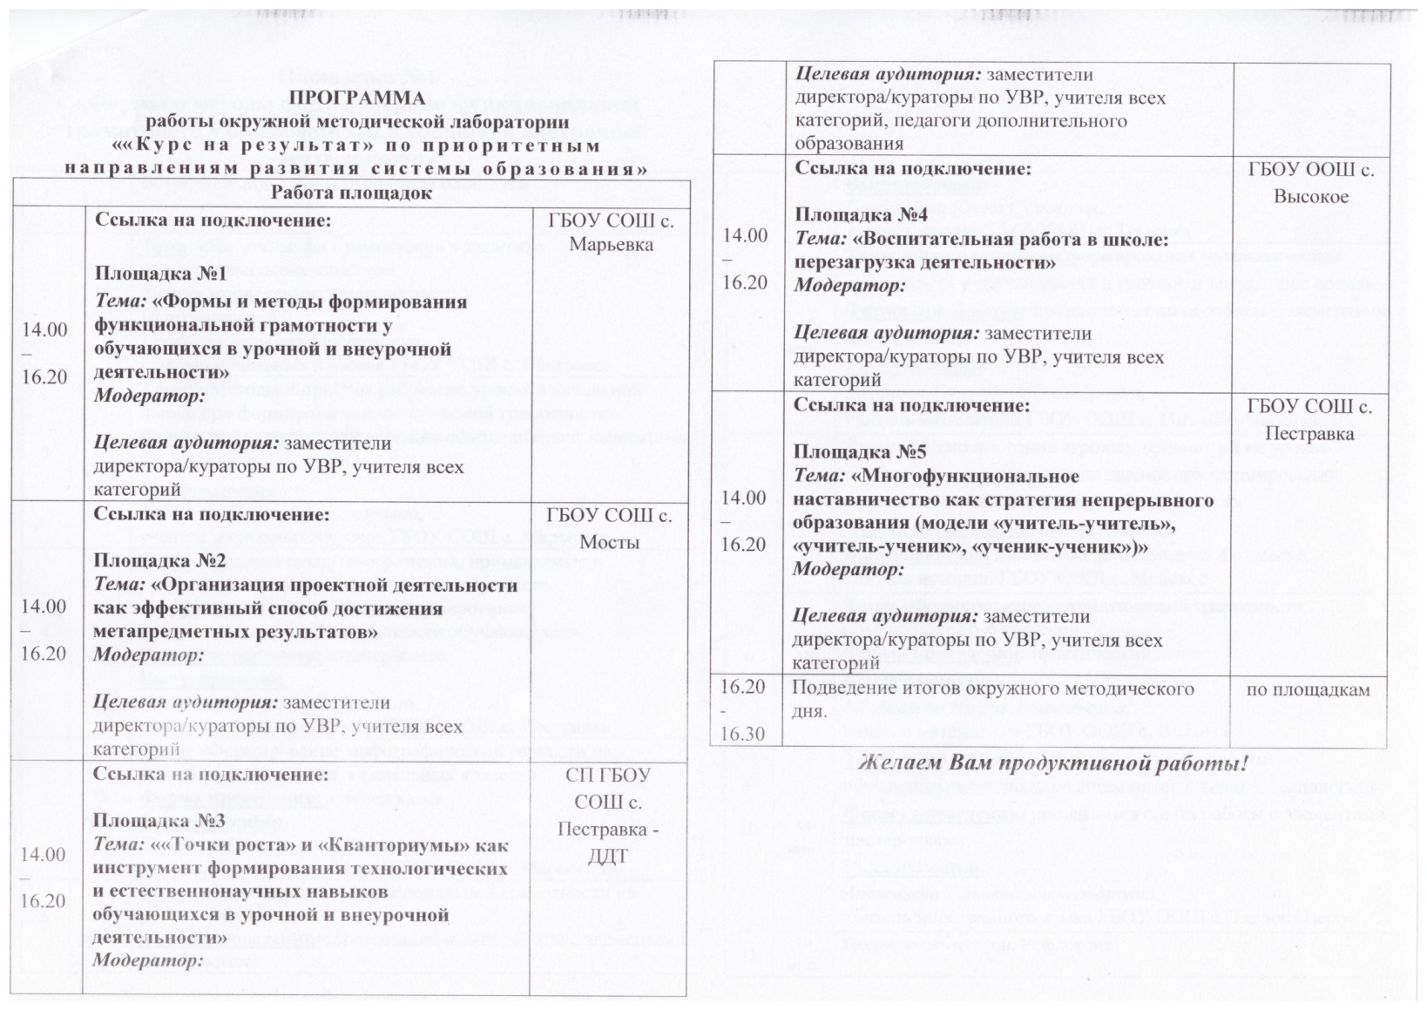
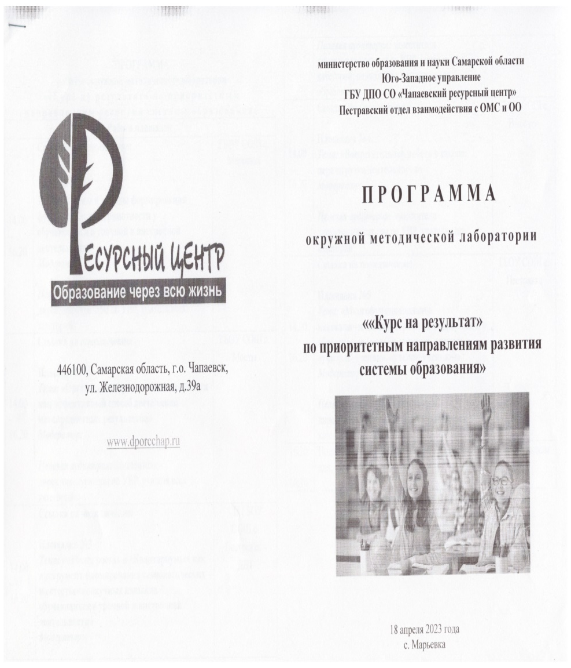
ЕМД – 4 педагогов школы

Slide 31
Конкурсы профессионального мастерства/мероприятия
Конкурсы/мероприятия | Ф.И.О. | Место
Конкурс методических разработок в рамках первого областного фестиваля успешных практик Статья в «Вестник образования» (округ) | Цапаева Т.В. Полутина Г.В. | 2 место
Районный этап конкурса педагогов дополнительного образования «Сердце отдаю детям» |  | 1 место
Эксперт работ по химии ГИА-9 | Пигарёва Г.А. | Справка
Члены жюри муниципального этапа областного конкурса «Парад Победы» | Торопова Н.А. Мешалкина И.С. | Справка
Член жюри областного конкурса «Космофест» | Бородавкина С.С. | Благодарственное письмо

Slide 32
Управленческие решения
1. Продолжить работу с одарёнными детьми при подготовке к предметным олимпиадам, конкурсам, акциям различного уровня.
2. Педагогам продолжить работу по обмену опытом по совершенствованию организации исследовательской деятельности обучающихся.

Slide 33
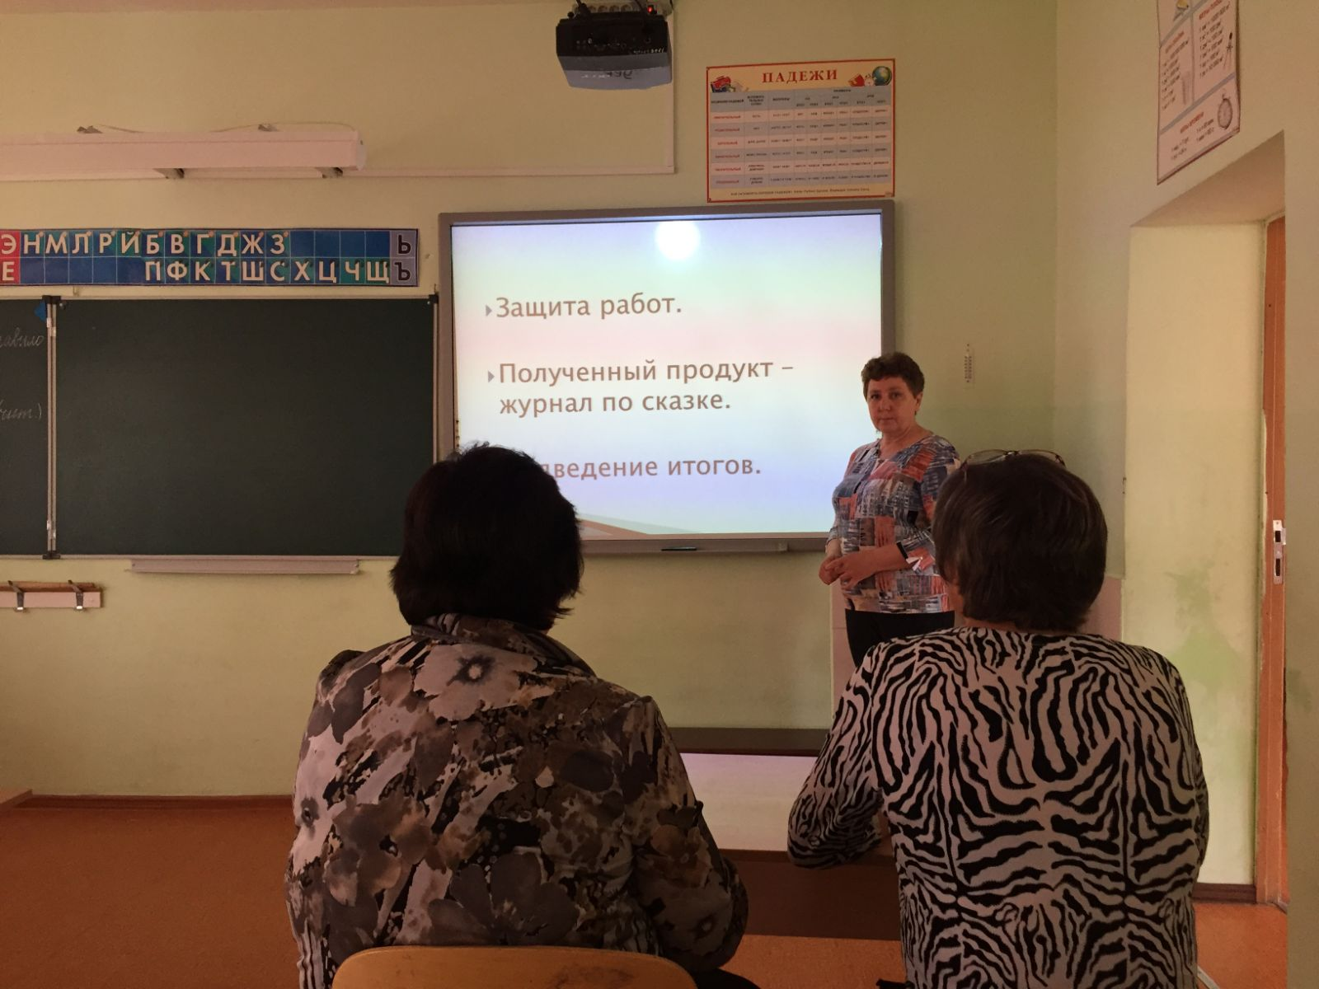
Год педагога и наставника

Slide 34
«ФГОС не новый, а обновлённый».
Особенности обновлённого ФГОС НОО
⁻
⁻ Обеспечение единства образовательного пространства на всей территории РФ: единые подходы в последовательности изучения тем по предмету во всех школах страны (возможность смены ОО)
⁻ ФГОС детализируют условия реализации образовательных программ
⁻ Результаты освоения программ не изменились, они детализированы и
конкретизированы по годам обучения
⁻ Сохранение УМК. Сохранение учебников. Преемственность РП по предметам
⁻ Учебная нагрузка не увеличивается

Slide 35
Спасибо за внимание!

